Slide 1
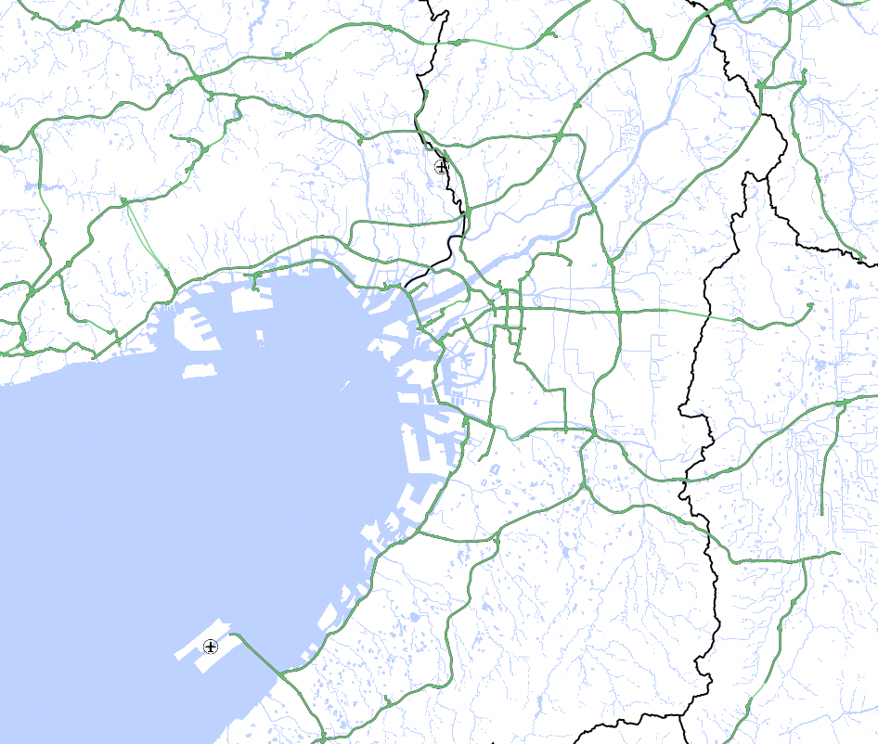
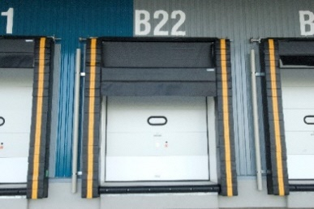
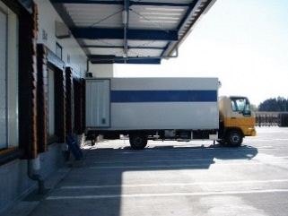
産直港湾「堺泉北港」を核とした阪神港等を通じた農産物の輸出拡大
農林水産物・食品輸出促進計画（促進計画） 概要①
堺泉北港の堺青果センターには、国内有数の農産物の集荷・販売拠点である大阪府・市中央卸売市場等を通じて全国の産地から多種多様な品目の農産物が集荷され、仕向地や品目等に応じて外貿コンテナの輸出拠点である阪神港（大阪港・神戸港）または関西国際空港を通じて輸出されている。
当該センターの輸出環境の強化を通じて輸出品の品質を向上させ、我が国の高品質な農産物へのアジア等からの需要に応え、堺泉北港を核とした阪神港等を通じた農産物の輸出の拡大を図る。
■ 堺青果センター周辺の充実した物流ネットワーク
〇近畿圏内をはじめ全国から農産物が集まる全国有数の卸売市場が当該センター近傍に立地。
〇多数の国際定期コンテナ航路が就航する阪神港や関西国際空港等の輸出拠点が近傍に立地。
〇当該センター背後には、高速道路網が充実しており、市場や輸出拠点との接続が容易。
近畿圏内をはじめ全国から集荷
大阪府中央卸売市場 北部
神戸港
輸出環境の強化
大阪市中央卸売市場 本場
堺泉北埠頭株式会社
大阪港
小口貨物等積替円滑化支援施設
R４～ R５
堺泉北港
堺青果センター
出典：金剛産業(株)HP
近畿圏内をはじめ全国から集荷
コールドチェーンの確保のため、温度・衛生管理が可能な荷さばき施設を整備し、輸出環境を強化
関西国際空港
高速道路

Slide 2
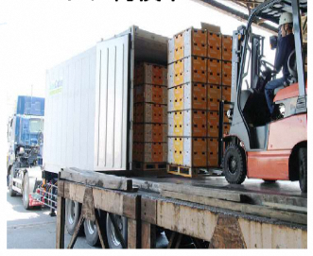
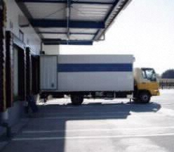
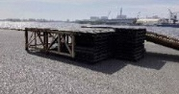
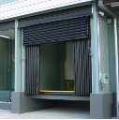
産直港湾「堺泉北港」を核とした阪神港等を通じた農産物の輸出拡大
農林水産物・食品輸出促進計画（促進計画） 概要②
■ 計画策定主体：
大阪府（堺泉北港の港湾管理者）
■ ハード整備によるコールドチェーンの確保
主な産地
大阪府・市
中央卸売市場
堺泉北港
堺青果センター
■ 主な対象品目：
青森県
（リンゴ等）
阪神港
(大阪港・
神戸港)
奈良県
（柿等）
海外へ
（香港等）
主な品目 | 産 地
みかん | 和歌山
柿 | 奈良、和歌山
桃 | 和歌山、山梨
イチゴ | 福岡、香川
シャインマスカット | 長野、山梨
リンゴ | 青森
梨 | 鳥取、大分
かんしょ | 大分、香川
長野県
(シャインマスカット等）
和歌山県
（ミカン等）
近畿圏内をはじめ全国から
集荷
陸上
輸送
陸上
輸送
海上
輸送
等・・
堺泉北港
※その他、関西国際空港
からの航空輸送あり
【現在（エアーシェルター設置前）の荷役状況】
【将来（エアーシェルター設置後）のイメージ図】
バンニング時に外気に触れてしまうため、コールドチェーンが確保できていない
エアーシェルターの設置により、外気に触れることなくバンニングが可能
現状の作業台(屋外)
コールドチェーンを確保（品質保持）
出典：金剛産業(株)HP
■ ターゲット：
香港、シンガポール、台湾等
■ ハード整備以外の取組
〇食の輸出セミナー＆商談会
様々な農林水産物・食品輸出の関係者と連携しながら、農産物の輸出促進のセミナーの開催等によるPRや、農林水産物・食品の輸出事業者とサプライヤー等のマッチング等の検討等に取り組む。
○問題点の把握･対応策の検討等
堺青果センターを活用した阪神港や堺泉北港からの農林水産物・食品の輸出に関する問題点の把握や対応策について協議会メンバーや農林水産物・食品輸出関係者で検討し、取り組む。
■ 目標：
大阪港等における農産物輸出
コンテナ貨物取扱量
2020年
約16.5千TEU
2020年代後半
約19.2千TEU
■ 促進体制
協議会（（仮称）産直港湾「堺泉北港」を核とした阪神港等を通じた農林水産物・食品輸出促進協議会）を設立し、本計画の着実な推進を図る。
＜協議会メンバー（案） ＞
・大阪府環境農林水産部
・国土交通省近畿地方整備局
・農林水産省近畿農政局
・大阪港湾局
・神戸市
・堺泉北埠頭株式会社
・阪神国際港湾株式会社
・株式会社上組
・大果大阪青果株式会社
約１．２倍

